Slide 1

Diet-CSharp
Caio Barretta e Gabriele Leonel
CP300354X e CP3003415

Slide 2
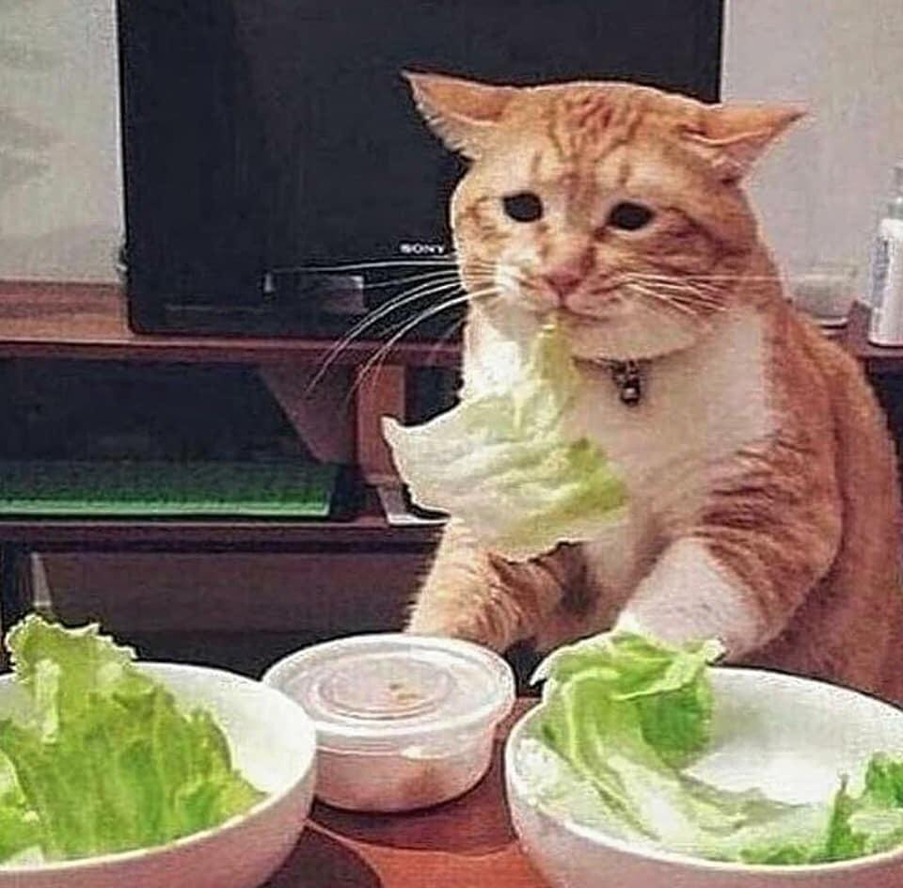

Diet-CSharp
Integração de Nutricionista e Pacientes
A alimentação saudável é o principal responsável para o organismo ter um bom desempenho. O nosso corpo precisa diariamente de vitaminas e minerais para funcionar perfeitamente. Um cardápio equilibrado traz diversos benefícios, tanto para o aspecto físico, quanto para o mental.
Temos como objetivo construir a ponte, utilizando a linguagem de programação em C#, entre Nutricionistas e Pacientes, de forma efetiva visando nada menos do que o sucesso de ambos.

Slide 3
Por quê
Utilizar
o
Diet-CSharp?
Moderno e Direto, sendo intuitivo.
Sigilo das informações, você está seguro conosco.
Suporte 24x7 para solucionar quaisquer dúvidas e problemas.
Dados salvos na nuvem, garantindo que o sistema esteja onde e quando você precisar.

Slide 4


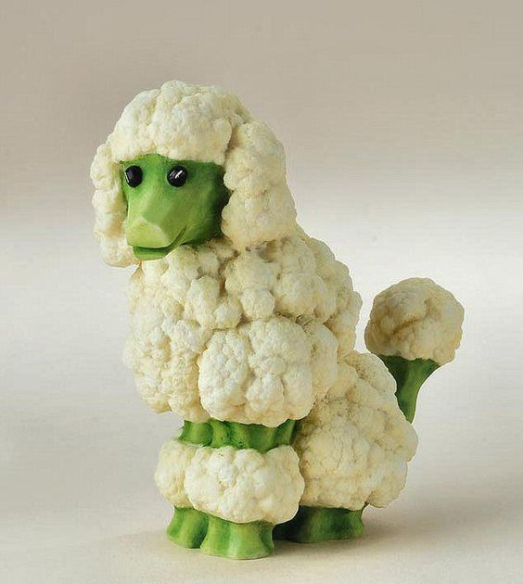
Funcionalidades: Nutricionista
Cadastro de Porção de Alimentos
Cadastro de Dieta
Cadastro de Pacientes
Cadastro de Porção de Alimentos para que seja utilizado no cadastro de dietas.
Cadastro de Dietas tendo como base a porção de alimentos.
Cadastro de Pacientes feita pela nutricionista sendo possível linkar com a dieta

Slide 5
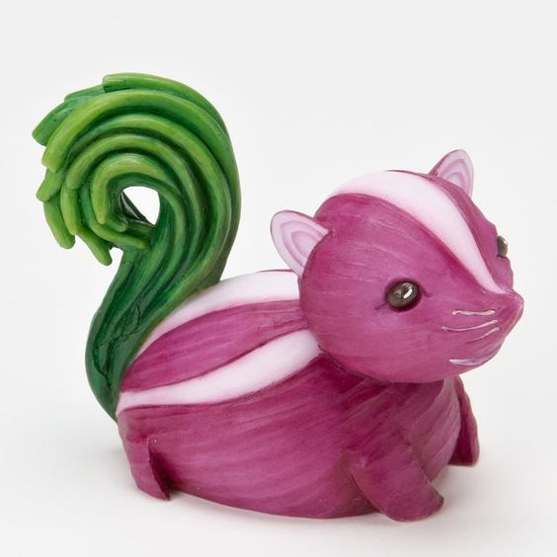


Funcionalidades: Paciente
Visualizar Dieta
Consultar Porção de Alimento
Registro de Consumo Diário
O usuário terá sua dieta disponibilizada na tela inicial. Também é possível consultar outras dietas.
Caso ele tenha alguma duvida ou curiosidade o usuário pode consultar a porção de cada alimento individualmente.
O usuário pode registrar o consumo de alimento diário, registrar comentários e sentimentos com relação a dieta.

Slide 6
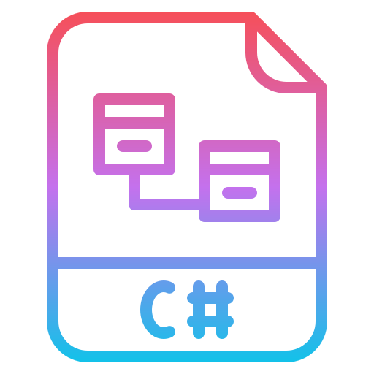


Propriedade do Sistema

Slide 7
Requisitos Funcionais
RF001 Prescrever Dietas - O perfil Nutricionista deve conseguir prescrever dietas para os pacientes.
RF002 Cadastrar Porções de alimento - O perfil Nutricionista deve conseguir cadastrar porção de alimento
RF003 Cadastrar Dietas - O perfil Nutricionista deve conseguir cadastrar dietas.
RF004 Cadastrar Pacientes - O perfil Nutricionista deve conseguir cadastrar pacientes.
RF005 Consultar Dashboard de relatórios - O perfil Nutricionista deve conseguir consultar relatórios do consumo diário de alimento.

Slide 8
Requisitos Funcionais
RF006 Consultar Dietas prescritas - O perfil Paciente deve conseguir visualizar a dieta prescrita pelo nutricionista dele.
RF007 Consultar Porções de alimentos - O perfil Paciente deve conseguir visualizar outras porções de alimentos cadastradas no sistema.
RF008 Registar consumo diário de alimento - O perfil Paciente deve conseguir registrar o consumo diário de alimento.
RF009 Consultar relatórios de consumo de alimento - O perfil Paciente deve conseguir consultar relatórios sobre seu consumo de alimento.
RF010 Cadastrar Nutricionista - O perfil administrador deve somente conseguir cadastrar um nutricionista novo ou alterar os dados de um nutricionista já existente.

Slide 9
Requisitos Não Funcionais
RNF001 Requisito de segurança dos dados - Todos os dados da aplicação devem ser gerenciados por um SGBD para que possam ser disponibilizados para a aplicação.
RNF002 Requisito de desempenho - O tempo de resposta do sistema durante qualquer requisição, deve ser no máximo de 10 segundos.
RNF003 Requisito de Usabilidade - O sistema deve ser intuitivo e simples de utilizar.
RNF004 Requisito de Confiabilidade - Descreve os requisitos não funcionais associados à frequência de falha, e a robustez do sistema na recuperação destas falhas
RNF005 Requisito de Padrões - O projeto deve seguir o padrão de Projeto Orientado a Domínio, deve seguir os padrões de codificação utilizados e sugeridos pela Microsoft disponível em sua documentação oficial.

Slide 10
Requisitos Não Funcionais
RNF006 Requisito de Hardware e Software - O requisito mínimo de hardware para aplicação cliente de ser um processador dual core ou superior, no mínimo 4 GB de memória e 128 GB de Disco Rígido. Software que será utilizado pelo sistema será o sistema operacional Windows 7 (32 ou 64 bits) ou superior dependendo da escolha do Hardware anterior.
RNF007 Requisito de Organizacional - Quando o sistema for homologado pelo cliente fica a critério alocação de recursos para efetuar treinamento. A documentação deve ser entregue para o cliente em uma versão digital junto com a instalação do sistema.
RNF008 Requisito de Interface - A interface deve conter o logo da empresa desenvolvedora e conter elementos do logo do cliente.
RNF009 Login - O sistema precisa ter login para gerenciar o tipo de usuário.

Slide 11
Requisitos de Domínio
RD001 Dias da Semana - Deve conter um código (identificador único), um nome (segunda, terça…).
RD002 Dieta - Deve conter um código (identificador único), um nome, descrição, porções de alimento e usuários.
RD003 Perfil - Deve conter um código (identificador único), um nome, descrição e usuários que possuem o perfil (Paciente, nutricionista).
RD004 Porção de Alimento - Deve conter um código (identificador único), um nome, descrição, os dias da semana e as refeições.
RD005 Refeição - Deve conter um código (identificador único), um nome e uma descrição.
RD006 Usuário - Deve conter um código (identificador único), um nome, Usuario, senha, um perfil(Nutricionista ou Paciente).

Slide 12
Planejado X Executado

Slide 13
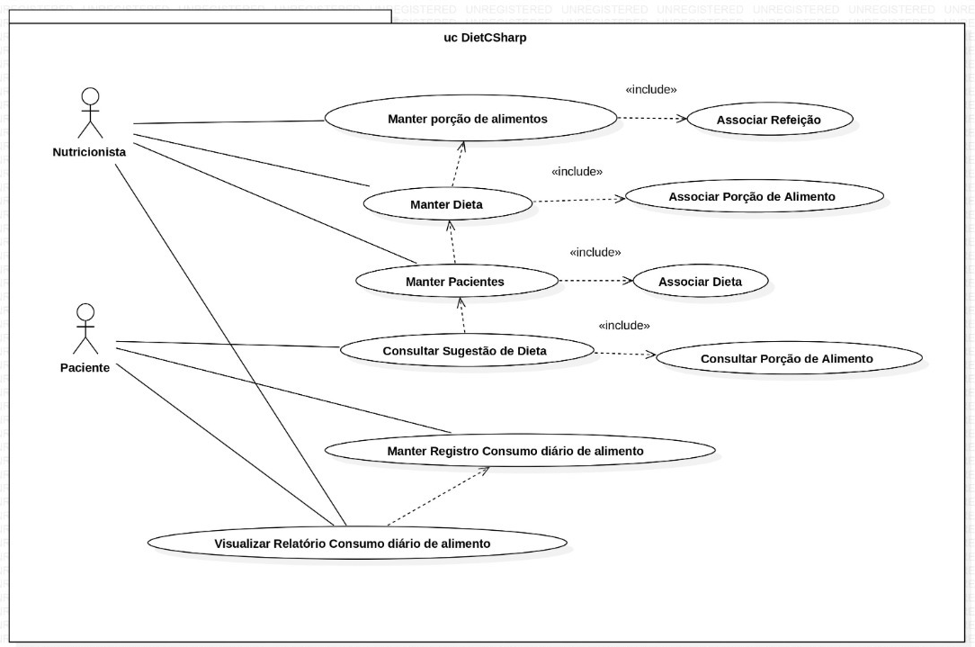
Caso de Uso

Slide 14
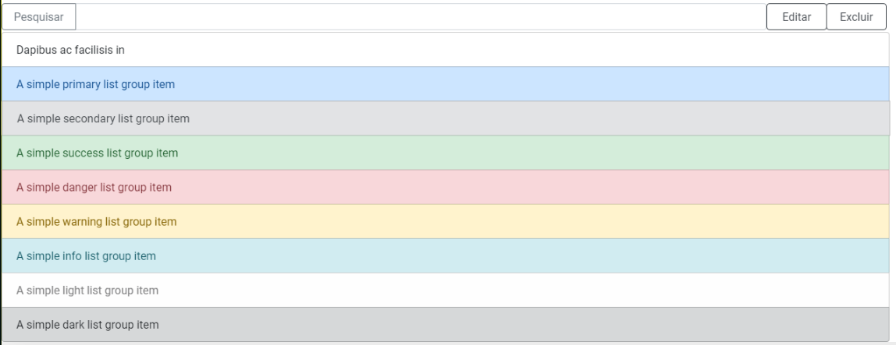
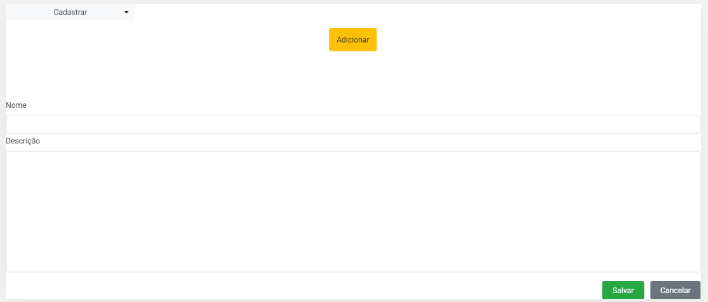
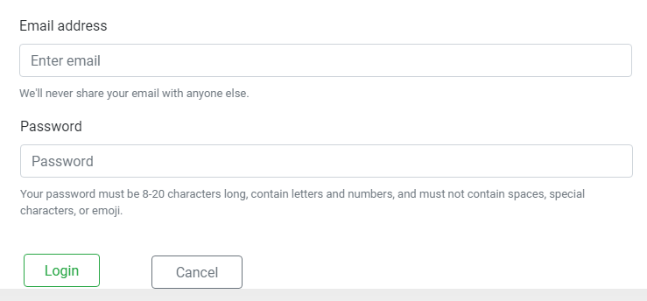
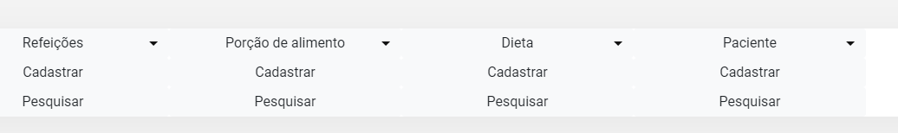
Protótipo

Slide 15
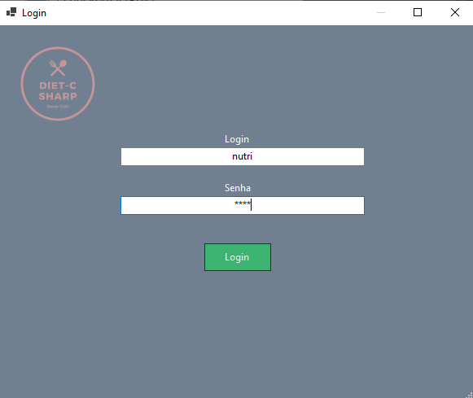
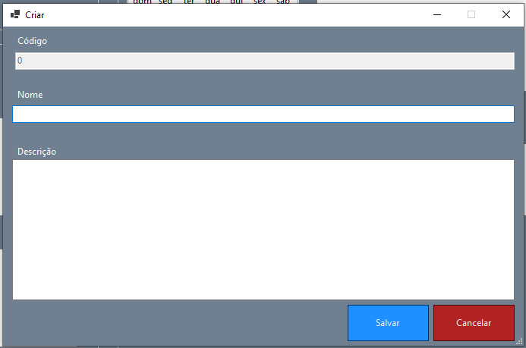
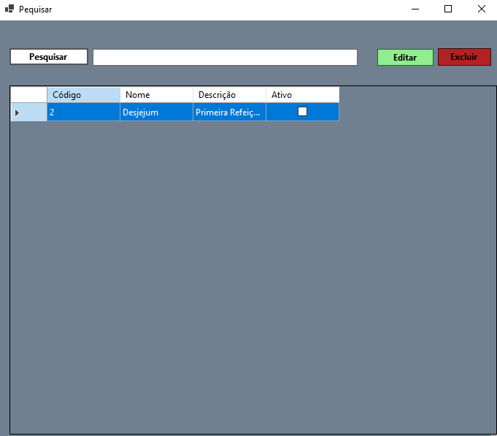
Versão Final
Mais detalhes a seguir...

Slide 16
Que tal vermos como funciona?

Slide 17
